Slide 1
A Machine Learning Approach to Football Match Result
Prezentare
Buga Victoria, Rotaru Gheorghe-Iulian, Piciorus Vlad, Lefter Ioan Cristian

Slide 2
The oldest and strongest emotion of mankind is fear, and the oldest and strongest kind of fear is fear of the unknown
H. P. Lovecraft 1890–1937

Slide 3
Motivație
Mereu a fost interesant de observat dorința omului de cunoaște rezultatul anumitor evenimente înainte ca acestea sa se fi întâmplat
În trecut oamenii recurgeau la diferite persoane ce pretindeau sa dețină capabilități magice de a prezice viitorul astfel primând o falsă încredere in viitoarele evenimente din viața lor
În prezent cu ajutorul unei analize amănunțite asupra evenimentelor din trecut si a unui set suficient de date putem lua decizii mai informate referitoare la posibilele rezultate ale unui anumit eveniment fără să mai recurgem la “magie”

Slide 4
Motivație
Un sistem bazat pe inteligență artificială ce poate sa ia in considerare diverși factori de impact pentru un meci de fotbal si poate să prezică cu acuratețe sporită rezultatul unui meci reprezintă un real avantaj pentru jucătorul de case de pariuri dar si pentru perspectiva pe care această tehnologie o oferă zonei de prezicere a viitorului in alte domenii.
Cine nu ar vrea sa știe care v-a fi viitorul stock profitabil sau următoarea zonă rezidențială profitabilă sau poate chiar și câți ani vei trăi.

Slide 5
Comentariu Articol
Descriere generală
Articolul prezintă o abordare destul de vastă asupra zonei de predicție a rezultatelor unui meci de fotbal iar autorii acestui articol au acordat timp in crearea de scripturi de web-scrapping pentru colectarea de date reale care sa formeze baza de antrenare a diverselor modele de tip Machine Learning folosite.
Autorii acestui articol au făcut cercatei amănunțite in domeniul predicțiilor de sporturi făcând multe referire la cercetători cunoscuți precum Ehsan Haghighat dar și la lucrări fundamentale pentru acest domeniu precum pi-football

Slide 6
Comentariu Articol
Setul de date
Autorii au format un set de date complex format din 49,319 de meciuri dispersate pe 12 țări in perioada 2009-2020 in medie pentru ligile de fotbal mari iar pentru cele mai mici intre 2010-2019.
Setul colectat inițial este compus din 47 de features iar după curățarea datelor setul a ajuns la numărul de 36,461 de meciuri.
Acest set considerăm ca oferă un scope suficient de bun unui model ce urmează sa fie antrenat fiind suficient de amplu pentru a oferi un început suficient de bun

Slide 7
Comentariu Articol
Problema Web Scraping
În general colectarea de date utilizând tehnica web scrappingului este in general destul de periculoasa deoarece calitatea datelor pot varia suficient de mult acest lucru putând afecta predicția modelului antrenat.
O abordare mai buna ar fi utilizarea de surse de rezultate sportive oficiale sau poate chiar si parteneriatul cu furnizori de date sportive care sa garanteze integritatea acestora

Slide 8
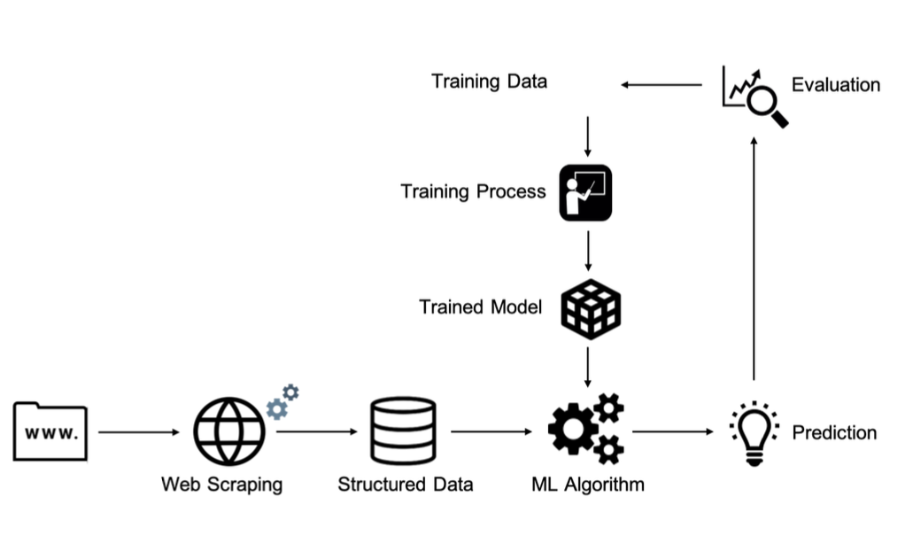
Arhitectura Sistemului propus
Un punct bonus este dat de designul arhitectural al sistemului care permite antrenarea modelelor pe chiar si după ce datasetul inițial a fost compus. Sistemul a fost testat după antrenarea inițiala pe date noi obținute in timpul noilor sezoane de fotbal rezultatele predicțiilor fiind folosite si analizate in îmbogățirea modelelor dar și în corecția acestora reducând numărul de features, deși sistemul se baza pe web scrapping ca sursa principală de obținerea a datelor.

Slide 9
Comentariu Articol
Curățarea și optimizarea Datasetului
Autorii articolului au curățat datasetul si au redus numărul de feature inițiale pe care l-au setat acest lucru ducând si la optimizarea modelelor antrenate concentrându-se pe factori mai importanți ce pot decide pronosticurile precum victorii acasă in deplasare și egaluri.
Numeral final de features folosit fiind de 31.
Acesta reprezintă un aspect forte a cercetării acestora sporind astfel performanta sistemelor

Slide 10
Comentariu Articol
Experimentarea
Un aspect foarte interesant este încercarea autorilor de testa diferite modele si tehnici pentru antrenarea modelului obținand rezultate diferite ce pot fi considerate de viitoare articole similare drept un punct de început.
Asftel, modelele folosite variază in complexitate si abordare:
Logistic Regression
K-Nearest Neighbors;
Support Vector Machine;
Na¨ıve Bayes;
Random Forest; Four-layer Artificial Neural Network.

Slide 11
Comentariu Articol
Modelele alese
Deși abordarea de selecționa diverse modele diferite este una foarte buna și poate crea un in-sight in antrenarea modelelor si selecționarea modelelor finale, cosinderăm ca anumite modele precum KNN sau Random Forest pot fi ignorate din start pentru antrenarea unui model ce dorește sa prezică rezultatele unor meciuri de fotbal.
KNN-ul nu se potriveste datorită tipologiei acestuia de Lazy Learning ce nu se adaptează asupra datelor având o sensibilitate la dimensiunea datelor si la dezechilibrul datelor fără sa mai adăugăm distanță complexă
Random Forest-ul are probleme in captarea dependentelor temporare ale unui dataset. In contextul fotbalului unde rezultatele si acțiunile cele mai recente sunt cruciale in predicțiile viitoare acest model nu se v-a putea adapta suficient de bine

Slide 12
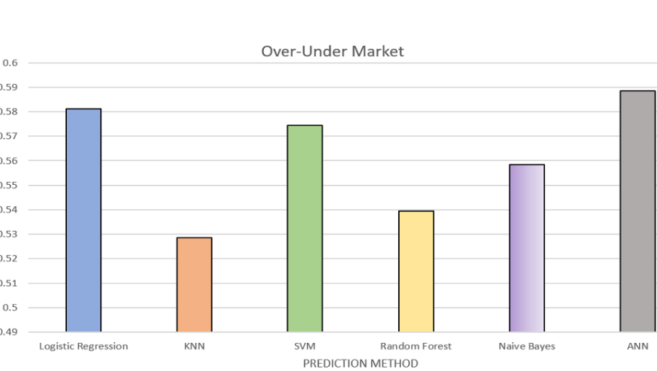
Performanța modelor
Un Lucru interesant ce putem extrage din performanta modelelor antrenate putem vedea ca sistemul de tip Rețeaua Neurală Artificială a oferit cele mai bune rezultate. Acest lucru sugerează că modelele complexe pot învăța mai bine tiparele din datele istorice ale meciurilor de fotbal.

Slide 13
Comentariu Articol
ROI - Return of Investment
Articolul are o abordare foarte interesantă si diferită de articolele similare ce urmăresc crearea unui model de prezicere a rezultatelor meciurilor, autorii încorporând un sezon de test cu un ROI, testând astfel dacă modelul antrenat este fiabil in utilizarea de către pariorii de meciuri de fotbal. Meciurile pe care au fost puse pariuri au fost selecționate cu atenție in perioada 4-6 Decembrie 2020 iar dintre cele 89 de meciuri selectate 65 au avut un rezultat pozitiv iar 9 au fost considerate drept NoBet, nepariindu-se pe ele.

Slide 14
Comentariu Articol
Rezultate
Când vine vorba de modele ce au ca scop predicția asupra unor date reale credem ca cea mai buna abordare este testarea directă a modelor in timp real pe date reale astfel, putem cu adevărat să decidem daca soluția propusă este una fiabilă sau nu.
În cazul acestui articol putem cu ușurință sa decidem că soluția este una fiabilă, aceasta generând un profit de 209,7 credite pentru investiția de 790 de credite, ROI-ul ridicându-se la 26.54%

Slide 15
Comentariu Articol
Îmbunătățiri și Limitări
Deși rezultatele sunt promițătoare, există limitări semnificative, cum ar fi calitatea datelor, impactul variabilelor neincluse în analiză (accidentări, schimbări de antrenor)
Pentru a îmbunătăți performanța modelului, s-ar putea folosi tehnici de deep learning mai avansate sau integrarea unor date suplimentare, cum ar fi analize video sau date despre jucători în timp real. Deși acest lucru este greu de împlementat considerând ROI-ul acestui sistem o astfel de îmbunătățire ar putea sa fie justificată in contextul pariurilor sportive.
Studiul se concentrează pe un set specific de date și ligi de fotbal. Ar fi utilă evaluarea performanței modelului pe alte ligi sau competiții pentru a determina capacitatea de generalizare a acestuia.

Slide 16
Comentariu Articol
Concluzie
Articolul oferă o contribuție valoroasă la domeniul predicției rezultatelor meciurilor de fotbal, demonstrând eficiența modelelor de machine learning. Totuși, există aspecte care pot fi îmbunătățite, în special în ceea ce privește colectarea și diversificarea datelor. În ansamblu, cercetarea este bine fundamentată și oferă o direcție promițătoare pentru viitoare studii în domeniu.

Slide 17
Comentarii Aplicatie
Structura aplicatiei
Aplicatia facuta de noi este structurata astfel:
Backend : Model python antrenat pe modelele din documentatie si date despre meciuri de fotbal.
Front end : Ui-ul care este o aplicatia de android care comunica cu modelul python printr-un microserviciu de tip api.
Api : Api public pentru primirea datelor despre meciurile viitoare in aplicatie.

Slide 18
Comentarii Aplicatie
Modul de functionare al aplicatiei
Aplicatia facuta de noi functioneaza astfel:
Modelul python este antrenat pe un dataset pentru a prezice rezultatul meciurilor viitoare.
2. Modelul pyhon este legat la o aplicatie android ( acesta este ui-ul ).
3. Dupa ce aplicatia android primeste date de la api-ul public despre meciuri viitoare ( exemplu: "Urmeaza Liverpool – Manchester pe data" ), aceasta trmite un api call catre modelul python si primeste predictia pentru meci.

Slide 19
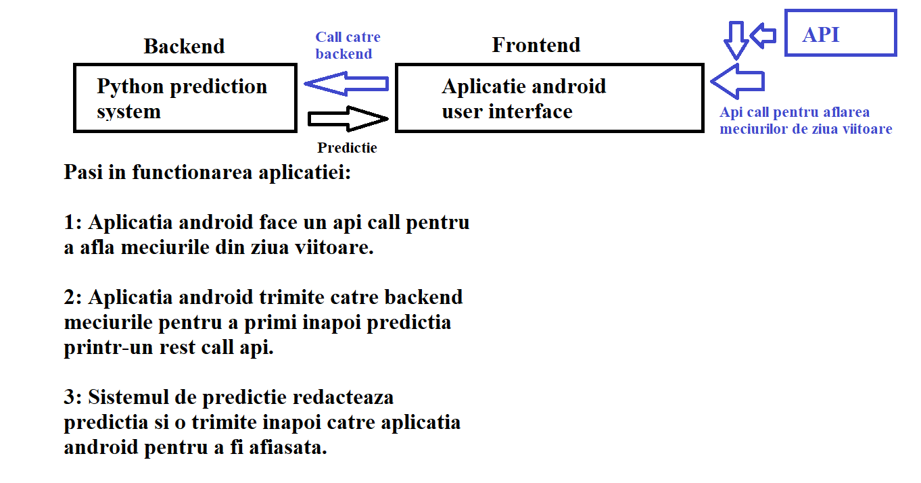
Comentarii Aplicatie
Diagrama Aplicatiei

Slide 20
Comentarii Aplicatie
Structura Api public pentru primirea meciurilor din ziua viitoare
Date importante:
"competition": {
"id": 2003,
"name": "Eredivisie",
"code": "DED",
"type": "LEAGUE",
"emblem": "https://crests.football-data.org/ED.png"
},
"homeTeam": {
"id": 676,
"name": "FC Utrecht",
"shortName": "Utrecht",
"tla": "UTR",
"crest": "https://crests.football-data.org/676.png"
},
"awayTeam": {
"id": 1911,
"name": "Almere City FC",
"shortName": "Almere City",
"tla": "ALM",
"crest": "https://crests.football-data.org/1911.png"
},

Slide 21
Comentarii Aplicatie
Structura Api public pentru primirea meciurilor din ziua viitoare
Structura datelor importante luate din api:
"competition" - aici se gasesc date despre competitie cum ar fi numele, tipul si imaginea competitiei respective (numita "emblem").
"homeTeam" - aici se gasesc date despre echipa care joaca acasa, cum ar fi:
numele, numele scurt, three letter acronym (tla) , id si imaginea echipei (numita "crest").
3. "awayTeam" - aici se gasesc date despre echipa care joaca in deplasare, cum ar fi: numele, numele scurt, three letter acronym (tla), id si imaginea echipei (numita "crest").

Slide 22
Comentarii Aplicatie
Imbunatatiri aduse aplicatiei
1: A fost creat un ui pentru aplicatie.
2: A fost folosit un api pentru aducerea datelor mai usor.
3: A fost adaugat un sistem de software voting.

Slide 23
Comentarii Aplicatie
Imbunatatiri aduse aplicatiei detaliat
A fost creat un ui pentru a utiliza mai usor aplicatia si pentru a o face sa fie portabila. Aceasta simplificare a aplicatiei este apreciata de posibilul consumator caruia poate i-ar fi greu sa lucreze direct cu modelul.
A fost folosit un api pentru a avea mai multa acuratete tanand cont ca un webscraper poate esua.
A fost creat un sistem de software voting pentru a diminua biasul fiecarui model antrenat si pentru a incorpora particularitatile fiecarui model in gasirea predictiei.

Slide 24
Comentarii Aplicatie
Imbunatatiri posibile
Utilizarea unui tip de model XGboost cum a fost observat in alte lucrari stintifice pentru imbunatatirea predictiilor in contextul regresilor.1
Utilizarea unui dataset mai vast care sa cuprinda meciuri mai actuale si mai multe. Aici a fost folosit un dataset care cuprinde meciuri pana in 2022.
Includerea in calcul a altor programe de predictii pentru a ajunge la cel mai bun rezultat estimativ.
Implementare unei baze de date care sa stocheze informatii despre jucatori care sa fie folosita in timp real pentru esstimarea rezultatului meciului.
1.https://pure.ulster.ac.uk/ws/portalfiles/portal/213544028/Predicting_football_match_outcomes.pdf

Slide 25
Comentarii Aplicatie
Imbunatatiri posibile
-Mod safe de pariere in care ai un numar de credite fictive cu care poti sa te joci ca sa testezi aplicatia intr-un mediu responsabil.

Slide 26
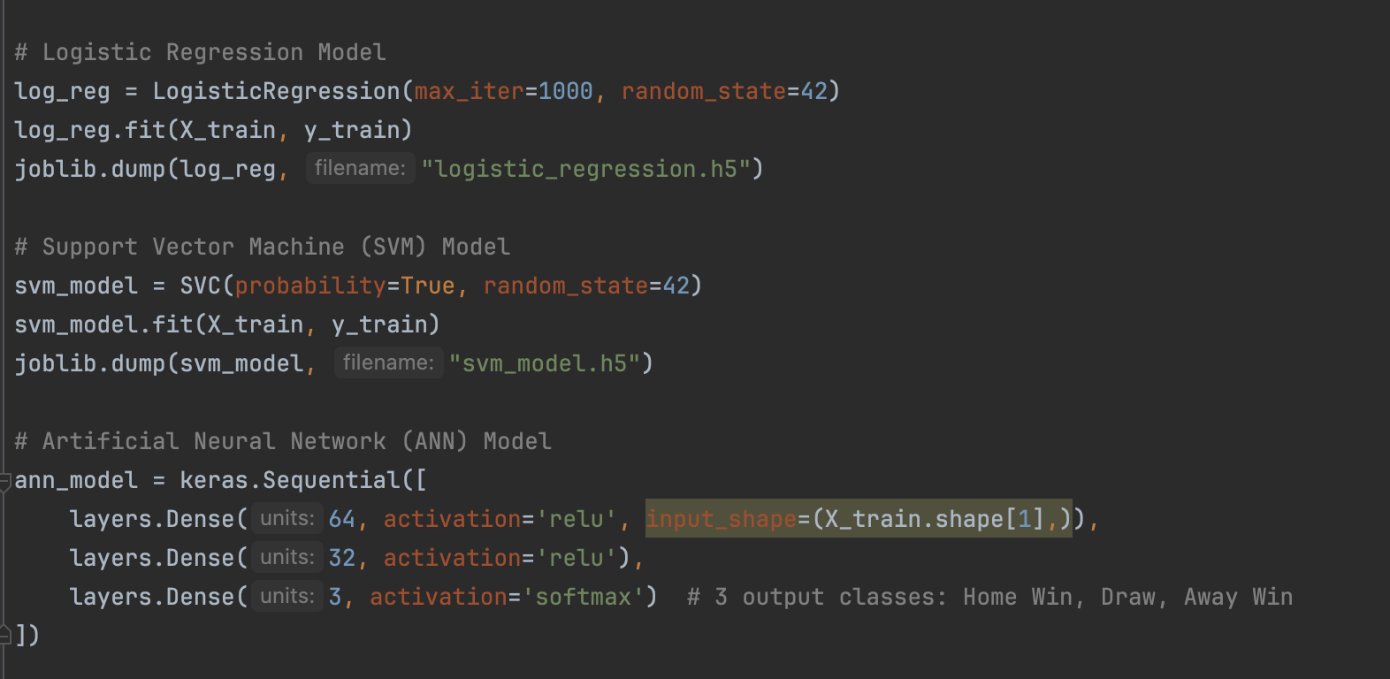
Comentarii Aplicatie
Snippet code backend
Modelul Ann este unul simplu compus din 3 layere dense cu 2 de procesare cu activatoare relu si unul softmax pentru clasificarea rezultuatului final.

Slide 27
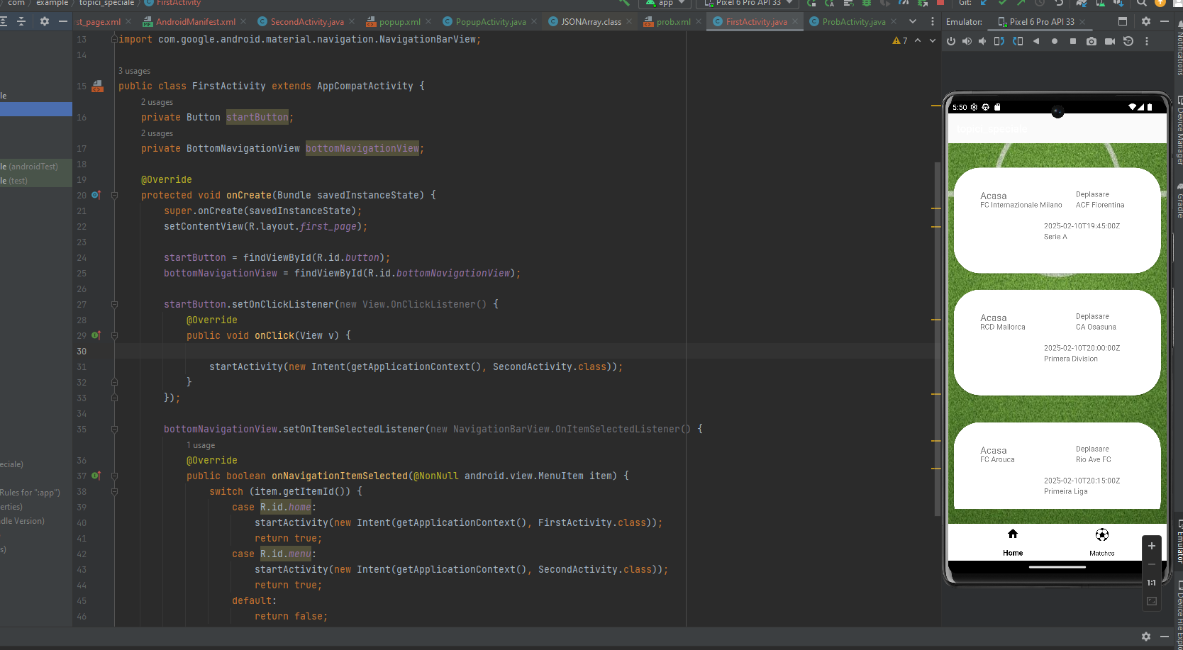
Comentarii Aplicatie
Snippet code frontend
Prin metoda OnCreate se declara atat layout ul paginii, obiectele acesteia dar si actiunile pe care pagina trebuie sa le execute, cum ar fi in imagine codul se foloseste de metoda onCreate pentru a deschide o alta pagina atat din buton dar si din bara de navigare.

Slide 28
Concluzie Aplicatie
Concluzie comentariu aplicatie
In final, aplicatia cu cateva imbunatatiri adaugate este capabila de a estima rezultatul unui match de fotbal pe care apoi sa il afiseze in aplicatia android.
Acuratetea este mai mica decat cea a aplicatiei din lucrarea stiintifica, dar avand structura similara se poate spune ca indeplineste aceeasi functie.

